Slide 1
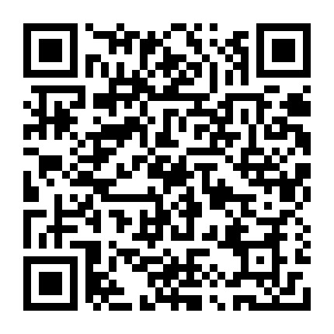
智能聊天机器人综述
孟宁
关注孟宁

Slide 2
智能聊天机器人的分类
目标驱动型聊天机器人，服务目标或服务对象是明确的，是可以提供特殊服务的问答系统，处理特定领域的问题，即定领域的聊天机器人，比如客服机器人，订票机器人等。
常见的如Siri、Cortana
开放领域的聊天机器人，指机器人的服务对象和聊天范围不明确，可以处理的问题多种多样，比如娱乐聊天机器人等。
常见的如微软小冰

Slide 3

图灵测试
20世纪50年代，Alan M. Turing提出了“机器可以思考吗？”的图灵测试问题来衡量人工智能发展的程度，从此就变成了人工智能领域中一个十分有趣又具有挑战性的研究问题。
图灵测试（The Turing test）指测试者与被测试者（一个人和一台机器）隔开的情况下，通过一些装置（如键盘）向被测试者随意提问。进行多次测试后，如果有超过30%的测试者不能确定出被测试者是人还是机器，那么这台机器就通过了测试，并被认为具有人类智能。其中30%是图灵对2000年时的机器思考能力的一个预测，目前我们已远远落后于这个预测。

Slide 4

实现技术手段
智能聊天机器人的实现技术手段目前也分为两种：基于检索的方式和基于生成的方式 。
检索式聊天机器人是指使用了预定义回复库和某种启发方式来根据输入和语境做出合适的回复，这种启发方式既可以像基于规则的表达式匹配一样简单，也可以像机器学习分类器一样复杂。换一句话说，在这种模式下，机器人回复的内容都处于一个对话语料库中，当其收到用户输入的句子序列后，聊天系统会在对话语料库中进行搜索匹配并提取响应的回答内容，进行输出。
基于规则方面的一个非常流行的智能机器人是CleverBot，该网站提供了一个可以直接进行与机器人进行聊天的网页。
生成式聊天机器人在接受到用户输入后，会采用其它技术生成一句回复，作为聊天系统的输出。该模式下的机器人使用基于学习的方法进行对于对话数据和规律的学习，很好地弥补基于规则模式下实现的智能机器人的缺点，因此我们可以建造一个机器人，并让它不断地从已经存在的人与人之间的对话数据中自主得学习对话规律，并在每次收到用户问题时，自主地组织词语回答问题，这是一种十分智能的实现方法，也是目前更为火热的研究方向。
CleverBot

Slide 5
移动光标的方法
h 或 向左箭头键(←) 光标向左移动一个字符
j 或 向下箭头键(↓) 光标向下移动一个字符
k 或 向上箭头键(↑) 光标向上移动一个字符
l 或 向右箭头键(→) 光标向右移动一个字符
+ 光标移动到非空格符的下一行
- 光标移动到非空格符的上一行
如果你将右手放在键盘上的话，你会发现 hjkl 是排列在一起的，因此可以使用这四个按钮来移动光标。 如果想要进行多次移动的话，例如向下移动 30 行，可以使用 "30j" 或 "30↓" 的组合按键， 亦即加上想要进行的次数(数字)后，按下动作即可！

Slide 6
移动光标的方法
n<space> 那个 n 表示『数字』，例如 20 。按下数字后再按空格键，光标会向右移动这一行的 n 个字符。例如 20<space> 则光标会向后面移动 20 个字符距离。
0 或功能键[Home] 这是数字『 0 』：移动到这一行的最前面字符处 (常用)
$ 或功能键[End] 移动到这一行的最后面字符处(常用)
H 光标移动到这个屏幕的最上方那一行的第一个字符
M 光标移动到这个屏幕的中央那一行的第一个字符
L 光标移动到这个屏幕的最下方那一行的第一个字符
G 移动到这个档案的最后一行(常用)
nG n为数字。移动到这个档案的第 n 行。例如 20G 则会移动到这个档案的第 20 行(可配合 :set nu)
gg 移动到这个档案的第一行，相当于 1G 啊！ (常用)
n<Enter> n 为数字。光标向下移动 n 行(常用)

Slide 7
翻页
[Ctrl] + [f] 屏幕『向下』移动一页，相当于 [Page Down]按键 (常用)
[Ctrl] + [b] 屏幕『向上』移动一页，相当于 [Page Up] 按键 (常用)
[Ctrl] + [d] 屏幕『向下』移动半页
[Ctrl] + [u] 屏幕『向上』移动半页

Slide 8
删除、复制与粘贴
x, X 在一行字当中，x 为向后删除一个字符 (相当于 [del] 按键)， X 为向前删除一个字符(相当于 [backspace] 亦即是退格键) (常用)
nx n 为数字，连续向后删除 n 个字符。举例来说，我要连续删除 10 个字符， 『10x』。
dd 删除游标所在的那一整行(常用)
ndd n 为数字。删除光标所在的向下 n 行，例如 20dd 则是删除 20 行 (常用)
d1G 删除光标所在到第一行的所有数据
dG 删除光标所在到最后一行的所有数据
d$ 删除游标所在处，到该行的最后一个字符
d0 那个是数字的0 ，删除游标所在处，到该行的最前面一个字符

Slide 9
删除、复制与粘贴
yy 复制游标所在的那一行(常用)
nyy n 为数字。复制光标所在的向下 n 行，例如 20yy 则是复制 20 行(常用)
y1G 复制游标所在行到第一行的所有数据
yG 复制游标所在行到最后一行的所有数据
y0 复制光标所在的那个字符到该行行首的所有数据
y$ 复制光标所在的那个字符到该行行尾的所有数据

Slide 10
删除、复制与粘贴
p, P p为将已复制的数据在光标下一行贴上，P则为贴在游标上一行！ 举例来说，我目前光标在第 20 行，且已经复制了 10 行数据。则按下 p 后， 那 10 行数据会贴在原本的 20 行之后，亦即由 21 行开始贴。但如果是按下 P 呢？ 那么原本的第 20 行会被推到变成 30 行。 (常用)
J 将光标所在行与下一行的数据结合成同一行
c 重复删除多个数据，例如向下删除 10 行，[ 10cj ]
u 复原前一个动作。(常用)
[Ctrl]+r 重做上一个动作。(常用)
这个 u 与 [Ctrl]+r 是很常用的指令！一个是复原，另一个则是重做一次

Slide 11
搜索替换
/word 向光标之下寻找一个名称为 word 的字符串。例如要在档案内搜寻 vbird 这个字符串，就输入 /vbird 即可！ (常用)
?word 向光标之上寻找一个字符串名称为 word 的字符串。
n 这个 n 是英文按键。代表重复前一个搜寻的动作。举例来说， 如果刚刚我们执行 /vbird 去向下搜寻 vbird 这个字符串，则按下 n 后，会向下继续搜寻下一个名称为 vbird 的字符串。如果是执行 ?vbird 的话，那么按下 n 则会向上继续搜寻名称为 vbird 的字符串！
N 这个 N 是英文按键。与 n 刚好相反，为『反向』进行前一个搜寻动作。 例如 /vbird 后，按下 N 则表示『向上』搜寻 vbird 。
使用 /word 配合 n 及 N 是非常有帮助的！可以让你重复的找到一些你搜寻的关键词！

Slide 12
搜索替换
:n1,n2s/word1/word2/g n1 与 n2 为数字。在第 n1 与 n2 行之间寻找 word1 这个字符串，并将该字符串取代为 word2 ！举例来说，在 100 到 200 行之间搜寻 vbird 并取代为 VBIRD 则：
『:100,200s/vbird/VBIRD/g』。(常用)
:1,$s/word1/word2/g 或 :%s/word1/word2/g 从第一行到最后一行寻找 word1 字符串，并将该字符串取代为 word2 ！(常用)
:1,$s/word1/word2/gc 或 :%s/word1/word2/gc 从第一行到最后一行寻找 word1 字符串，并将该字符串取代为 word2 ！且在取代前显示提示字符给用户确认 (confirm) 是否需要取代！(常用)

Slide 13
切换到编辑模式
i, I 进入输入模式(Insert mode)：
i 为『从目前光标所在处输入』， I 为『在目前所在行的第一个非空格符处开始输入』。 (常用)
a, A 进入输入模式(Insert mode)：
a 为『从目前光标所在的下一个字符处开始输入』， A 为『从光标所在行的最后一个字符处开始输入』。(常用)
o, O 进入输入模式(Insert mode)：
这是英文字母 o 的大小写。o 为『在目前光标所在的下一行处输入新的一行』； O 为在目前光标所在处的上一行输入新的一行！(常用)
r, R 进入取代模式(Replace mode)：
r 只会取代光标所在的那一个字符一次；R会一直取代光标所在的文字，直到按下 ESC 为止；(常用)
[Esc] 退出编辑模式，回到一般模式中(常用)
编辑模式在vi画面的左下角处会出现『--INSERT--』或『--REPLACE--』的字样

Slide 14
命令模式
:w 将编辑的数据写入硬盘档案中(常用)
:w! 若文件属性为『只读』时，强制写入该档案。不过，到底能不能写入， 还是跟你对该档案的档案权限有关啊！
:q 离开 vi (常用)
:q! 若曾修改过档案，又不想储存，使用 ! 为强制离开不储存档案。
注意一下啊，那个惊叹号 (!) 在 vi 当中，常常具有『强制』的意思～
:wq 储存后离开，若为 :wq! 则为强制储存后离开 (常用)
ZZ 这是大写的 Z 喔！若档案没有更动，则不储存离开，若档案已经被更动过，则储存后离开！

Slide 15
命令模式
:w [filename] 将编辑的数据储存成另一个档案（类似另存新档）
:r [filename] 在编辑的数据中，读入另一个档案的数据。亦即将 『filename』 这个档案内容加到游标所在行后面
:n1,n2 w [filename] 将 n1 到 n2 的内容储存成 filename 这个档案。
:! command 暂时离开 vi 到指令行模式下执行 command 的显示结果！例如『:! ls /home』即可在 vi 当中察看 /home 底下以 ls 输出的档案信息！

Slide 16
vim环境的变更
:set nu 显示行号，设定之后，会在每一行的前缀显示该行的行号
:set nonu 与 set nu 相反，为取消行号！

Slide 17
代码中批量添加注释
批量注释：Ctrl + v 进入块选择模式，然后移动光标选中你要注释的行，再按大写的 I 进入行首插入模式输入注释符号如 // 或 #，输入完毕之后，按两下 ESC，Vim 会自动将你选中的所有行首都加上注释，保存退出完成注释。
取消注释：Ctrl + v 进入块选择模式，选中你要删除的行首的注释符号，注意 // 要选中两个，选好之后按 d 即可删除注释，ESC 保存退出。
批量注释：使用下面命令在指定的行首添加注释。使用名命令格式： :起始行号,结束行号s/^/注释符/g（注意冒号），如:10,20s#^#//#g，:10,20s/^/#/g
取消注释：使用名命令格式： :起始行号,结束行号s/^注释符//g（注意冒号），如:10,20s#^//##g，:10,20s/#//g

Slide 18
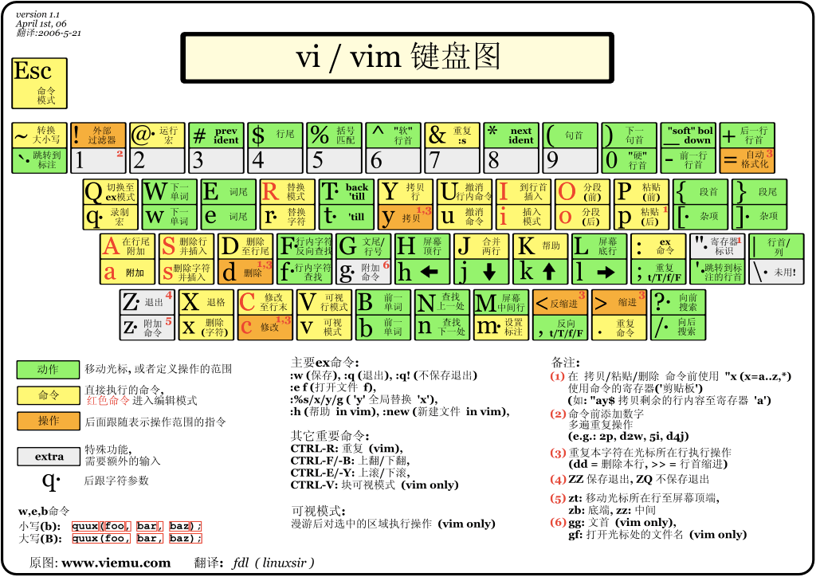

史上最全Vim快捷键键位图

Slide 19
参考资料
智能聊天机器人的技术综述 ,戴怡琳，刘功申 - 2018

